Slide 1
POC Cloudera
Modelo de Autenticação X Autorização

Slide 2
Cenário atual
Temos apenas o registro da última autenticação válida do usuário por dia, o que não significa que o usuário está utilizando o serviço, pois o mesmo pode não estar autorizado no momento
Não sabemos a frequência que o usuário se autentica nos serviços do UOL, e nem o percentual de tentativas falhas
Decisões são tomadas baseadas em informações incompletas

Slide 3
objetivo
Disponibilizar o cruzamento de todas as autenticações dos usuários UOL (e suas tentativas) com os eventos de autorização, permitindo que as áreas usuárias possam explorar tais informações de forma simples e rápida, para ações internas (campanhas direcionadas), tomada de decisões mais precisas e insights.

Slide 4
Desafio
Atingir o processamento de uma hora de dados (15,4 milhões de eventos)* em até 20 minutos
Garantir a resiliência dos componentes HDFS/Kafka/Spark
* Considerando o volume diário de 370 milhões de eventos, o equivalentes a 98 GB

Slide 5








Arquitetura adotada
Envia os eventos de autenticação e autorização em JSON
Plataforma distribuída de mensagens e streaming, capaz de persistir um grande volume de mensagens evitando que sejam perdidas
Framework para computação distribuída, provê uma interface para programação de clusters com paralelismo e tolerância a falhas
Camada de persistência que oferece a combinação de fast inserts/ updates e fast analytic, em uma arquitetura colunar distribuída
Os registros com mais de 3 meses serão migrados para tabelas no formato parquet e arquivos de dados no Data Lake Store (storage com menor custo)
SQL query engine para facilitar o acesso aos arquivos de dados
Responsável pela autenticação e autorização de clientes
Visualização e exploração dos dados
Gaudi

Slide 6
Os componentes

Slide 7
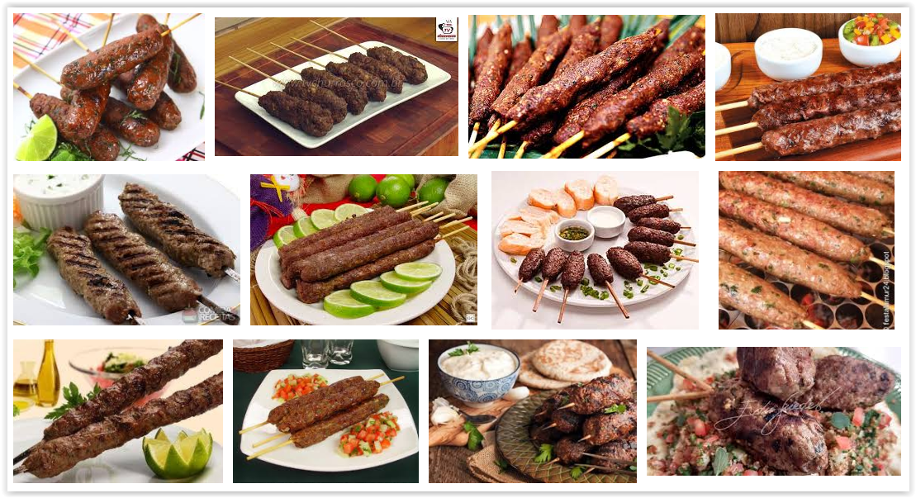
Kafta
KAFTA?

Slide 8
kafka
Sistema distribuído de mensagens, criado pelo LinkedIn e agora mantido pela Apache;
Principais vantagens são a simplicidade de configuração e a capacidade para receber e milhões de mensagens por segundo;
De forma BEM resumida, temos:
Message : é a mensagem (ou evento) gerado por uma aplicação, que será processado posteriormente por algum sistema. No nosso caso, as mensagens são JSONs com os dados de autenticação e autorização.
Topic : é o agrupamento ou categorização das mensagens, exemplos de tópicos são “autenticacao” que receberá apenas as mensagens de autenticação, e outro tópico chamado “autorizacao”.
Producer : aplicações responsáveis em gerar as mensagens e enviá-las para o respectivo tópico. Nesta POC, o Gaudi envia as mensagens através do Logstash
Consumer : aplicações que irão pegar as mensagens geradas pelo producer para processamento (nesta POC é o Spark)

Slide 9





kafka
Ao adicionar um cluster Kafka entre as aplicações geradoras de mensagens (producers) e os sistemas responsáveis pela ingestão desses dados (consumers), além de evitar uma possível perda de dados em caso de falha em um dos consumers, garantimos que os consumers não sejam sobrecarregados em eventuais aumentos súbitos de carga
Producers
Cluster Kafka
Consumers
App Twitter
ConsumerA
App Parceiros
Tópico A
ConsumerB
Tópico B
App Internas
ConsumerC
Kafka File System

Slide 10


Spark
Componente para processamento dos dados. Os itens principais são:
RDD: (Resilient Distributed Dataset) é a coleção de dados imutável e distribuída. O Spark quebra os dados do RDD em pequenas partições e distribui para diferentes nós no cluster para obter a paralelização.
Driver program: processo inicial do Spark, que recebe o script enviado pelo usuário (Java, Scala ou Python) e cria um SparkContext
SparkContext: é a espinha dorçal do Spark, é através dele que são feitas as conexões entre o cluster manager, worker nodes, o acesso aos RDDs e o status da aplicação
Cluster manager: serviço externo responsável pelo gerenciamento de recursos no cluster (ex: standalone manager, Mesos, YARN)
Worker node: são as máquinas do cluster, responsáveis pela execução das tasks da aplicação
Worker Nodes
RDD
RDD partition 1
T
RDD partition 2
RDD partition 3

Slide 11
Spark
Worker Node
Task
Driver Program
Cluster Manager
Worker Node
SparkContext
Task
Worker Node
Task
O Driver Program recebe o arquivo JAR (script java/scala/python) enviado pelo usuário, monta um plano de execução e o quebra em pequenas tasks. Abre-se uma conexão com o Cluster Manager para negociar os recursos para a execução de suas tasks
O Driver Program envia as tasks para os Worker Nodes, inicia e acompanha sua execução. Após a conclusão das tasks, os recursos são liberados
O Cluster Manager verifica os Worker Nodes, aloca os recursos necessários e retorna a lista de recursos para o Driver Program

Slide 12
impala
SQL engine para processamento massivo e distribuído de queries analíticas, cujos dados são armazenados em arquivos, aproveitando a arquitetura do Hadoop;
Não permite DML de alteração de dados (aceita apenas insert e load), e sua estrutura é otimizada para consultar blocos de 256MB (evite inserts isolados de poucos registros, prefira insert com select que possam preencher o máximo do bloco);
Aceita vários formatos de armazenamento, sendo parquet (colunar) o mais relevante. Este formato utiliza por padrão uma compactação leve chamada snappy, mas pode ser alterada no momento da carga do dado para gzip que é um pouco mais agressiva;
Permite armazenar os arquivos de dados em servidores remoto, que nesta POC foi utilizado para armazenar os dados de autenticação e autorização que foram processados há mais de 3 meses, em um storage com custo mais acessível (Data Lake Store).

Slide 13
Impala
CREATE EXTERNAL TABLE AUTENTICACAO_AUTORIZACAO_FINAL_ARCHIVE (
`email` STRING, `dia` STRING,
`data_autenticacao` TIMESTAMP, `data_autorizacao` TIMESTAMP,
`person` BIGINT, `ip` STRING,
`status_autenticacao` INT , `status_descricao` STRING,
`servico` INT , `produto` INT,
`flg_autorizado` INT , `servicos_autorizados` STRING,
`produtos_autorizados` STRING, `servicos_nao_autorizados` STRING
)
STORED AS PARQUET –-definindo o formato da tabela como parquet
LOCATION 'adl://xxx.azuredatalakestore.net/nome_diretorio’; --dir do data lake store
--arquivando dados de tres meses
--necessário setar o tipo de compressão antes de fazer o insert
set COMPRESSION_CODEC=gzip;
insert into AUTENTICACAO_AUTORIZACAO_FINAL_ARCHIVE
select * from autenticacao_autorizacao_final
where ` data_autenticacao `<=add_months(now(), -3);

Slide 14
Impala
Descrição | Snappy | Gzip | Diferença
Tamanho total dos arquivos no datalake | 222,1 MB | 147,9 MB | -33%
Comparando o tempo médio de execução de SQL
insert into autenticacao_autorizacao_final_archive select * from autenticacao_autorizacao_final | 13,97 s | 20,80 s | +48%
select servico, flg_autorizado,dia, count(1) from autenticacao_autorizacao_final_archive group by servico, flg_autorizado,dia | 4,1 s | 5,2 s | +26%
O tempo médio do SELECT acima nos dados quentes foi de 2,1 s, ou seja, as consultas realizadas com dados frios, tiveram um acréscimo de pelo menos 95%
Números obtidos utilizando uma massa de dados de 11.820.835 registros

Slide 15
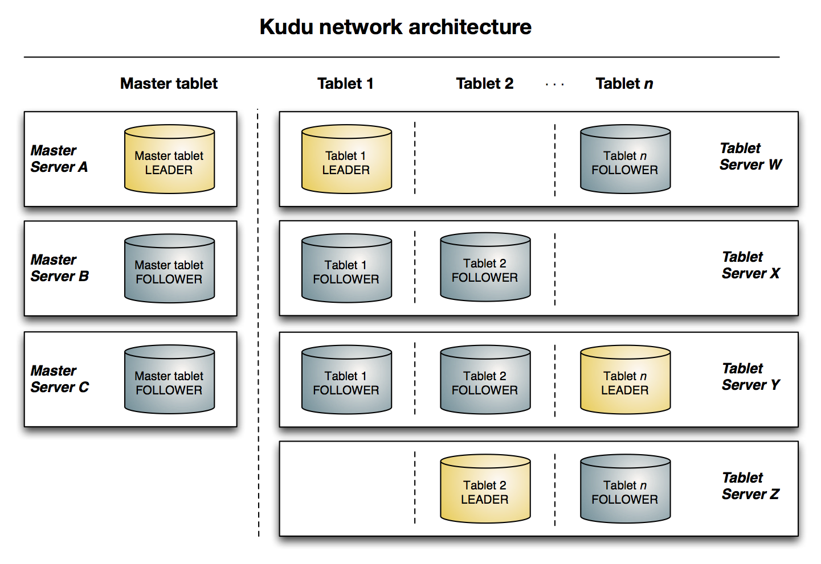
kudu
Componente de persistência colunar para processamento analítico, com arquitetura distribuida composta por máquinas que podem exercer os papéis de master ou tablet server.
Os dados de uma tabela são dividitos em “tablets” que são distribuidos pelos tablet servers do cluster. Sua arquitetura possibilita a execução de queries em bilhões de registros com terabytes de dados em segundos.
O Kudu possui integração com o Impala, que permite o uso de commandos SQL (insert/update/delete/upsert) para a manipulação dos dados armazenados nos tablets

Slide 16
kudu
CREATE TABLE default.autenticacao_autorizacao_final (
-- As colunas de PK devem sempre ser as primeiras da tabela
`email` STRING NOT NULL, `dia` STRING NOT NULL,
`data_autenticacao` TIMESTAMP NOT NULL, `data_autorizacao` TIMESTAMP,
`person` BIGINT NOT NULL, `ip` STRING,
`status_autenticacao` INT, `status_descricao` STRING,
`servico` INT, `produto` INT,
`flg_autorizado` INT, `servicos_autorizados` STRING,
`produtos_autorizados` STRING, `servicos_nao_autorizados` STRING,
PRIMARY KEY (`email`, `dia`, `data_autenticacao`)
)
PARTITION BY HASH (`email`, `dia`)
PARTITIONS 16 –-o num. de partições está ligado ao total de tablets da tabela,
--e o maximo de paralelismo que uma consulta pode alcançar
STORED AS KUDU TBLPROPERTIES –-definindo o formato da tabela como kudu
(
'kudu.num_tablet_replicas'='3’ –-numero de replicações
);

Slide 17
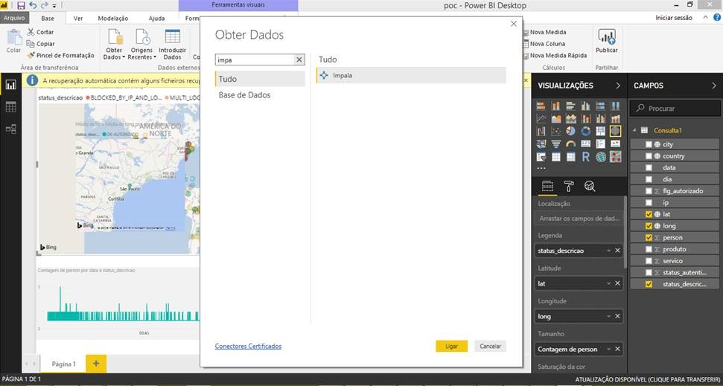
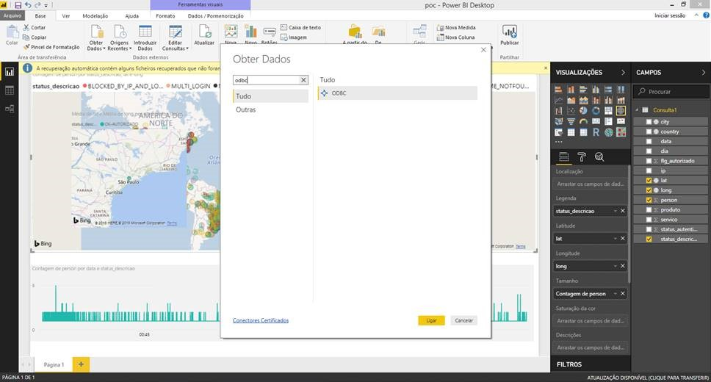
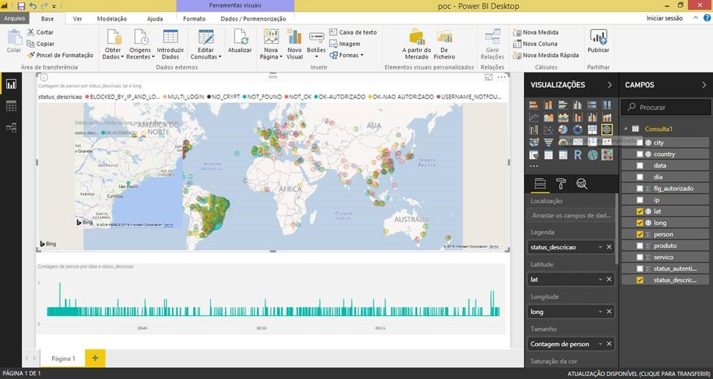

Power bi
Esta fonte de dados não aceita DirectQuery
Esta aceita DirectQuery

Slide 18
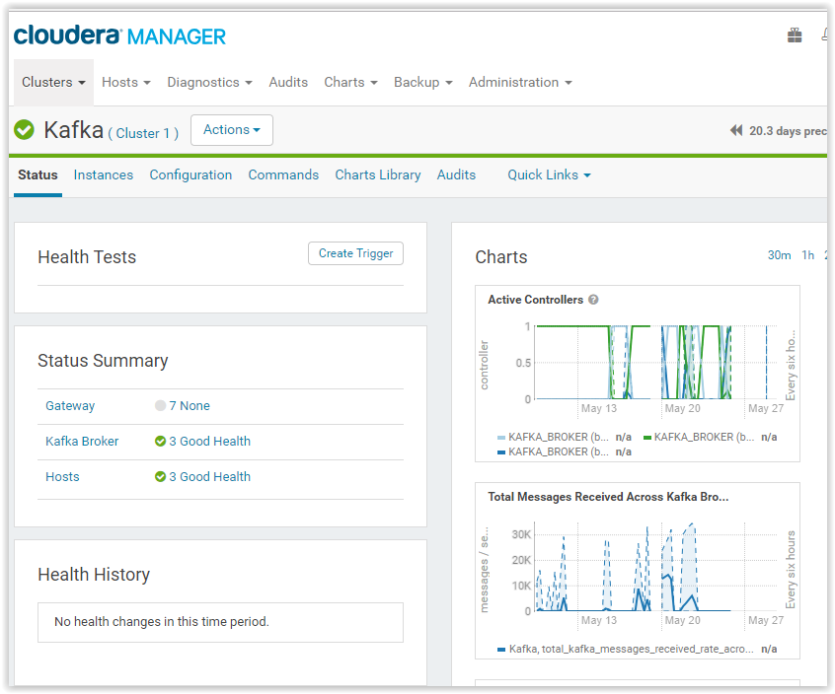
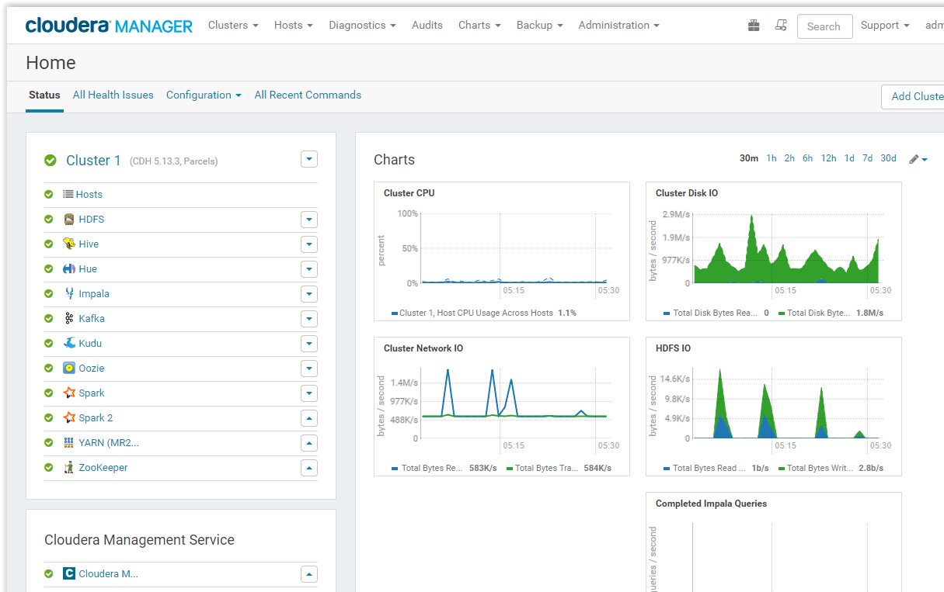
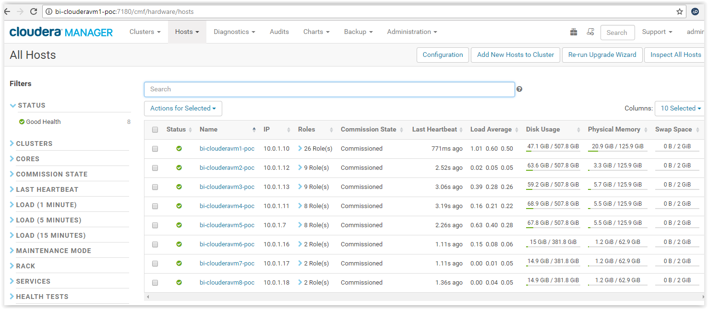
Cloudera manager

Slide 19
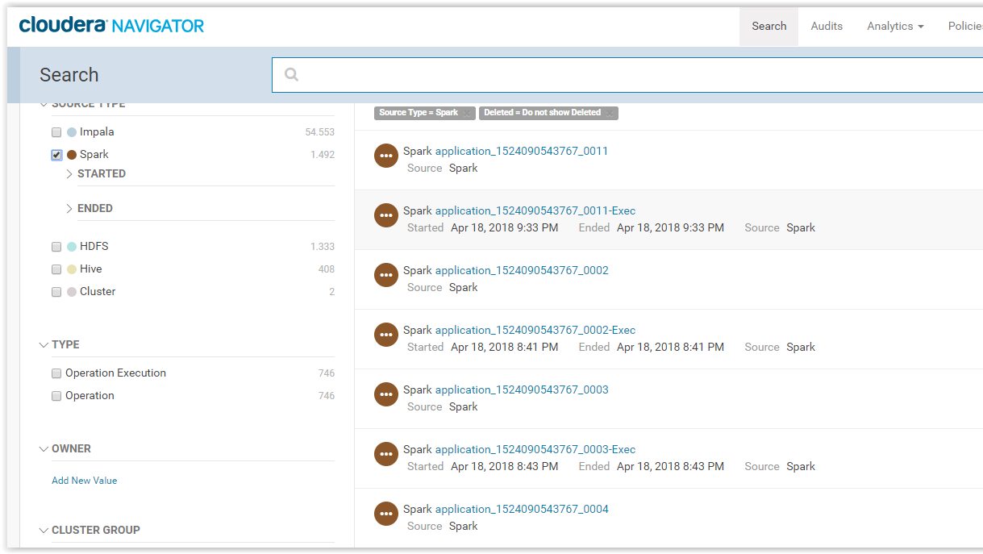
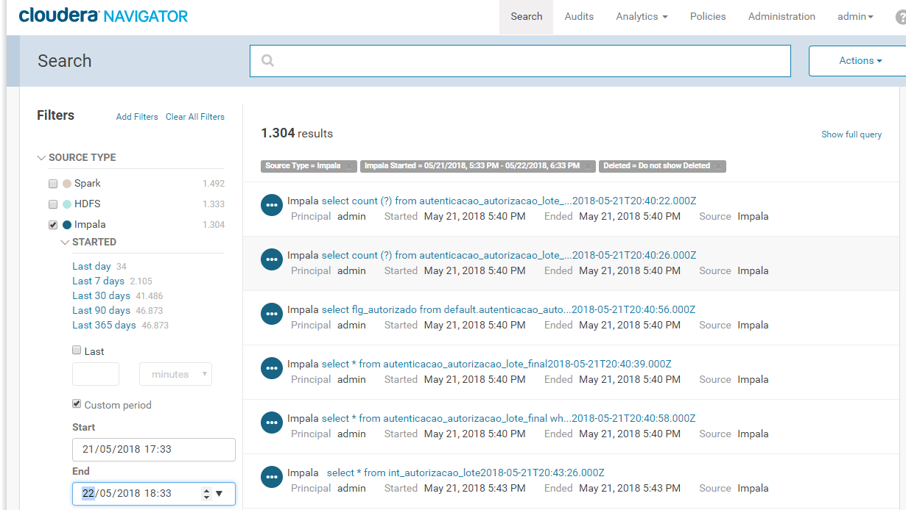
Cloudera navigator

Slide 20




resumindo
LOGSTASH
Gaudi
Cluster Kafka
Spark
Producers
Cluster Kafka
Consumers
Máquina 1
JobA
App Twitter
ConsumerA
SQL
SQL
IMPALA
Máquina 2
JobB
App Parceiros
Autenticacao
ConsumerB
Tópico A
Kudu
Parquet
Autorizacao
Tópico B
Data Lake Store
INSERT
SQL
Máquina n
JobC
App Internas
ConsumerC
3 MESES
Kafka File System

Slide 21
resultado

Slide 22
resultado
A primeiro fase da POC, teve como foco simular o processamento em tempo real dos eventos, utilizando o Spark Streaming. Com esta abordagem foi possível processar pouco mais de 10,1 milhões de eventos em aproximadamente 15 minutos (674.300/minuto).
Dado que a média de eventos era de 348 mil por minuto, consideramos este resultado como sendo aceitável.
Já na segundo fase, o Spark foi alterado para processar os dados em lote, onde foi possível ler os eventos do Kafka e inserir no Kudu, de cerca de 105 milhões de registros em 18 minutos, ou seja, 5,8 milhões por minuto.
Se adotada a estratégia de carga a cada uma hora, temos uma média de 15,4 milhões de eventos/hora, que poderiam ser processados em menos de 5 minutos.

Slide 23

Dúvidas

